Slide 1
Soutenance Séquence 8

Slide 2
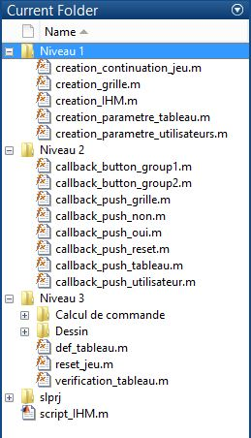
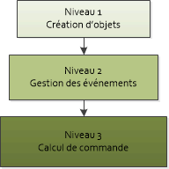
7. L’interface homme machine (IHM)
Méthodologie: développé par programmation en MATLAB.
Déployé de manière modularisée:

Slide 3
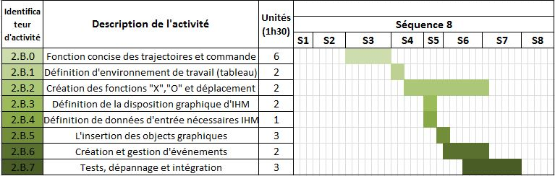
7. L’interface homme machine (IHM)
Calendrier de réalisation :

Slide 4
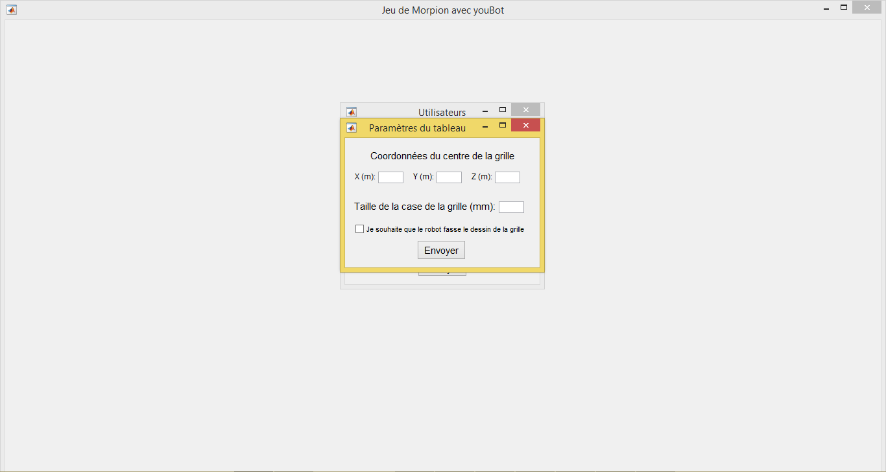
7. L’interface homme machine (IHM)
f = creation_IHM;

Slide 5
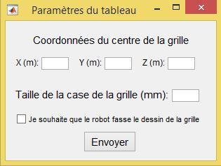
7. L’interface homme machine (IHM)

Slide 6
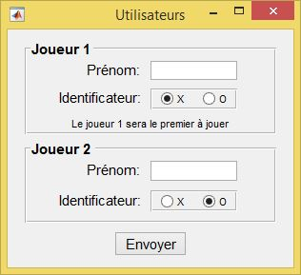
7. L’interface homme machine (IHM)

Slide 7
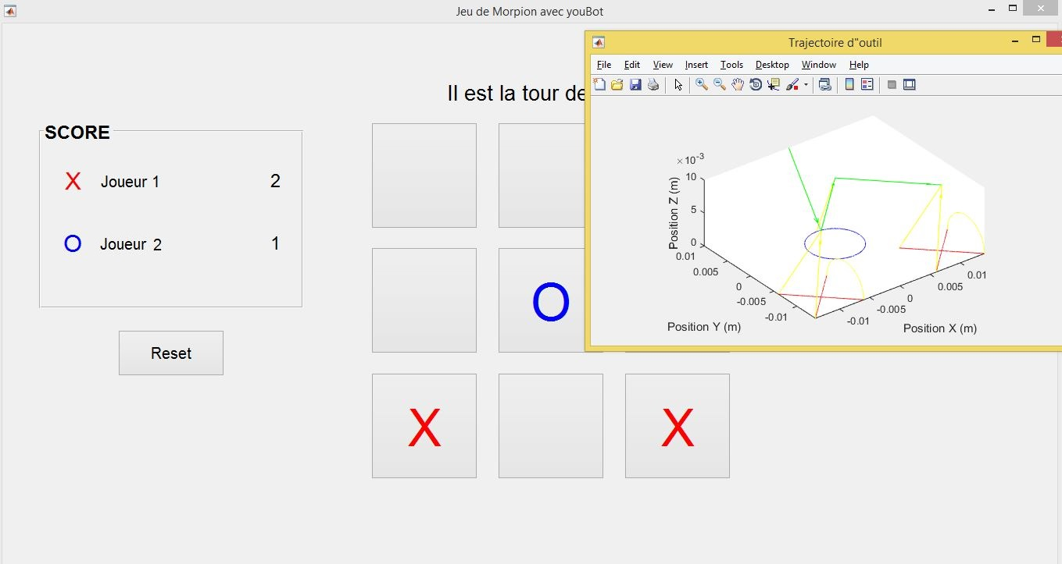
7. L’interface homme machine (IHM)

Slide 8
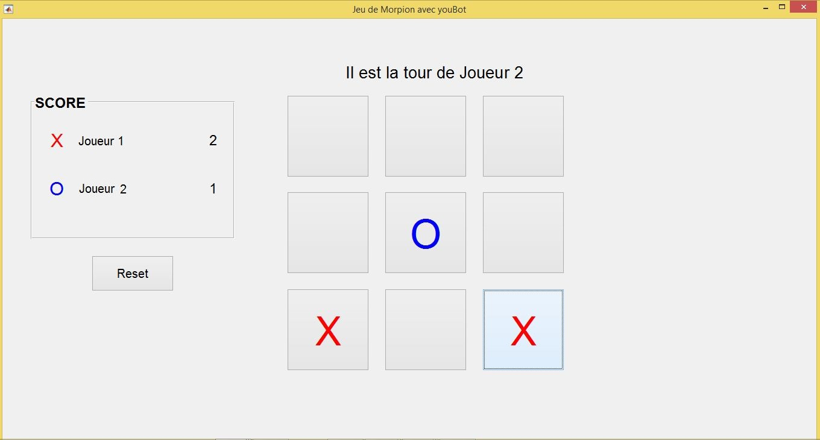
7. L’interface homme machine (IHM)

Slide 9
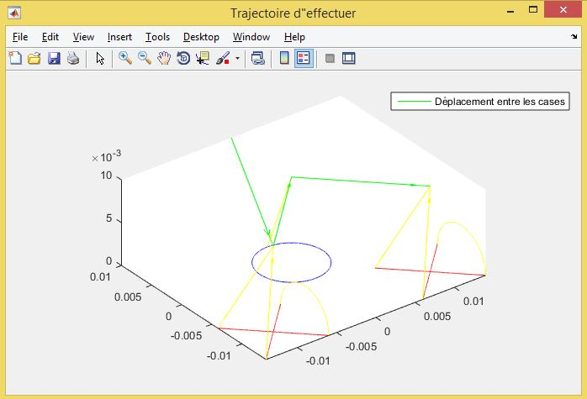
7. L’interface homme machine (IHM)

Slide 10
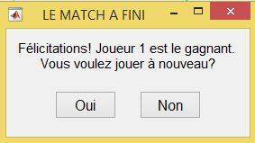
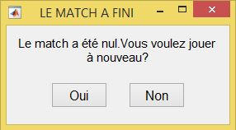
7. L’interface homme machine (IHM)

